Slide 1


Les Jeux Vidéo
Crouzet Gabriel et Torrenti Sylvain
Teemo production®

Slide 2

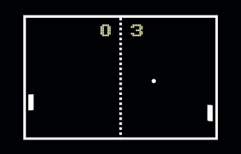

Pong 1972
Le tout premier jeu vidéo à rencontrer un véritable succès commercial.
Binaire ,TTL

Slide 3


Que vous évoque un jeu vidéo?
Aspect Ludique
Licence/studio
(Blizzard, Riot …)
Retour visuel
Dispositif informatique(ordinateur , console…)
Compétitif
Périphériques
Les années 80
(bornes d’arcade…)
Educatif

Slide 4


Concevoir un jeu vidéo ?
Budget
Différents métiers
Un code adapté
Des étapes

Slide 5




Jeux Triple A
Jeux Indé
-Editeur majeur
(Sony ,Ubisoft, Rockstar, Blizzard/Activision,
EA, Bethesda …)
-Equipe conséquente
-Marketing
-Attendu
-Large public
-Gros budget ( 50 à 300M de dollars)
-Petite équipe
-Pas financé par un éditeur
-Peu ou absence de marketing
-Souvent financé en Kickstarter
-Souvent destiné à une « niche » de consommateur

Slide 6
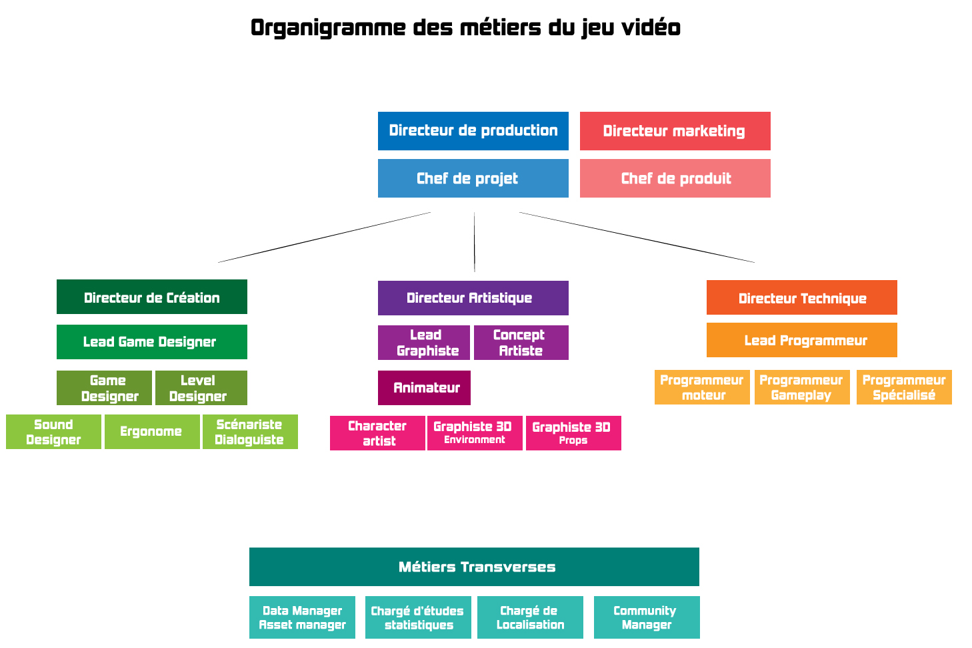


Slide 7
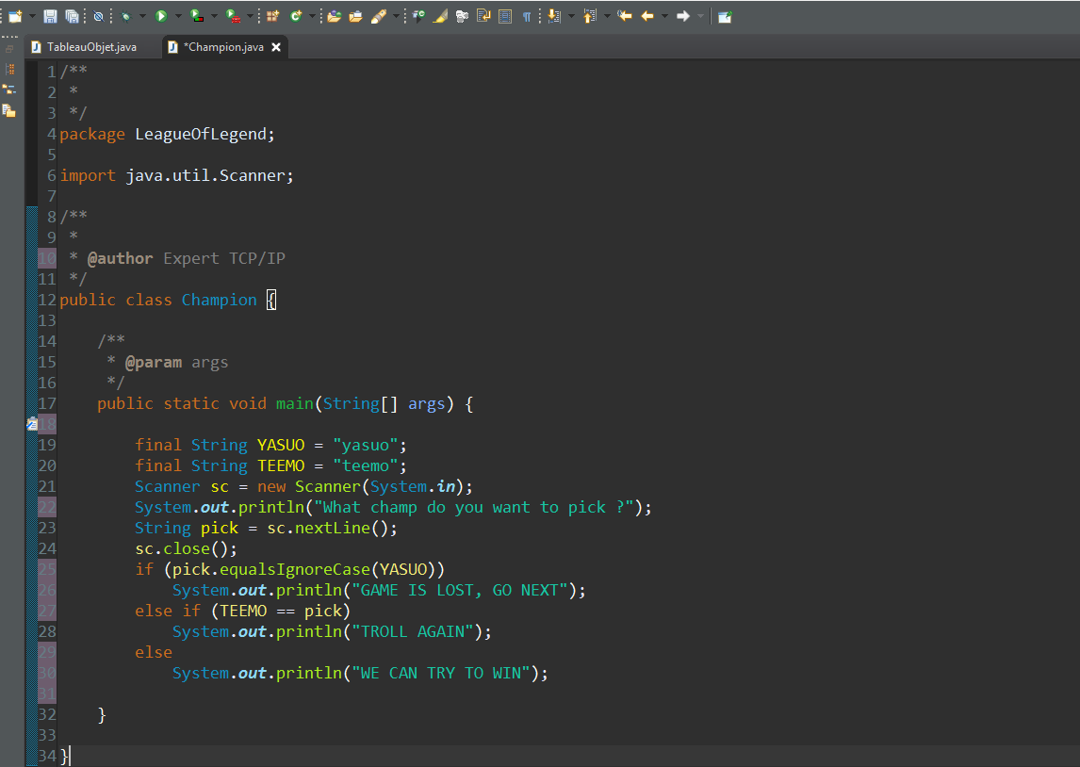

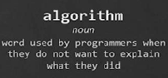
API Moteur de jeu
Langage assembleur
BASIC → C
Langage de programmation / langage de script

Slide 8



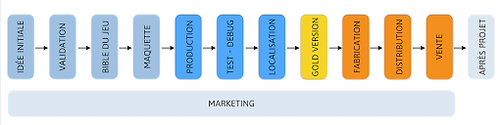



Les étapes ?

Slide 9










Conclusion

Slide 10


Merci ! Pour votre
attention

